Slide 1
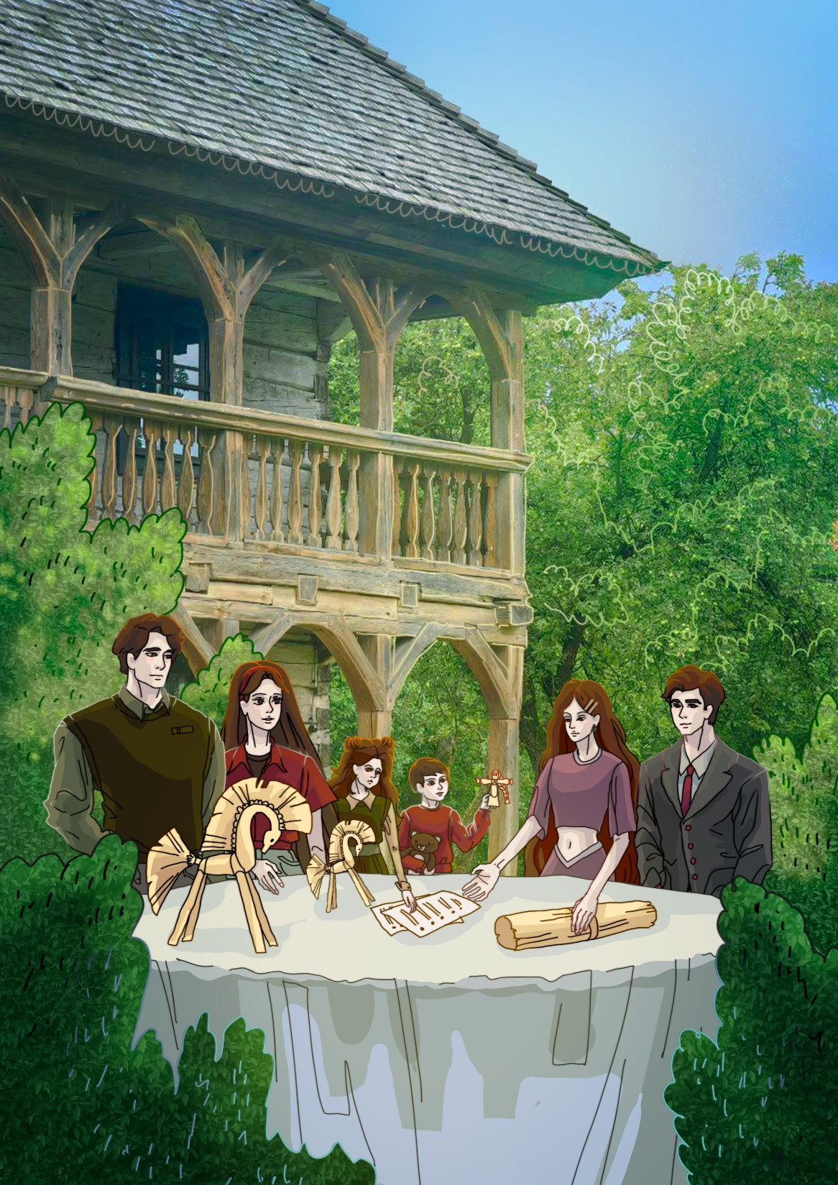
Проект из секции «Семья – основа современного общества»
«Молодая семья»
Подготовила: Кривчикова Анастасия Владиславовна,
студентка 2 курса, группы СДП-ГДМ-241.3.2, специальности «Графический дизайн и мультимедиадизайн».
Научные руководители: Шелегович Наталия Максимовна, зав. кафедрой дизайна, кандидат искусствоведческих наук;
Павленко Наталья Васильевна - старший преподаватель кафедры дизайна, магистр педагогических наук.

Slide 2
Основная проблема
«Молодая семья»
2000 г.
2024 г.
Разница
Численность
населения
10 002 535
9 155 978
- 886 557
Количество
браков
62 485
46 242
- 16 243
Количество
родившихся детей
464 106
388 693
- 76 013
Информация из «СТАТИСТИЧЕСКИЙ ЕЖЕГОДНИК 2025»
Национального статистического комитета Республики Беларусь

Slide 3
Решение проблемы
«Молодая семья»
«СМИ должны работать на идею возрождения традиций большой, дружной, полной, классической семьи.»
Александр Григорьевич Лукашенко

Slide 4
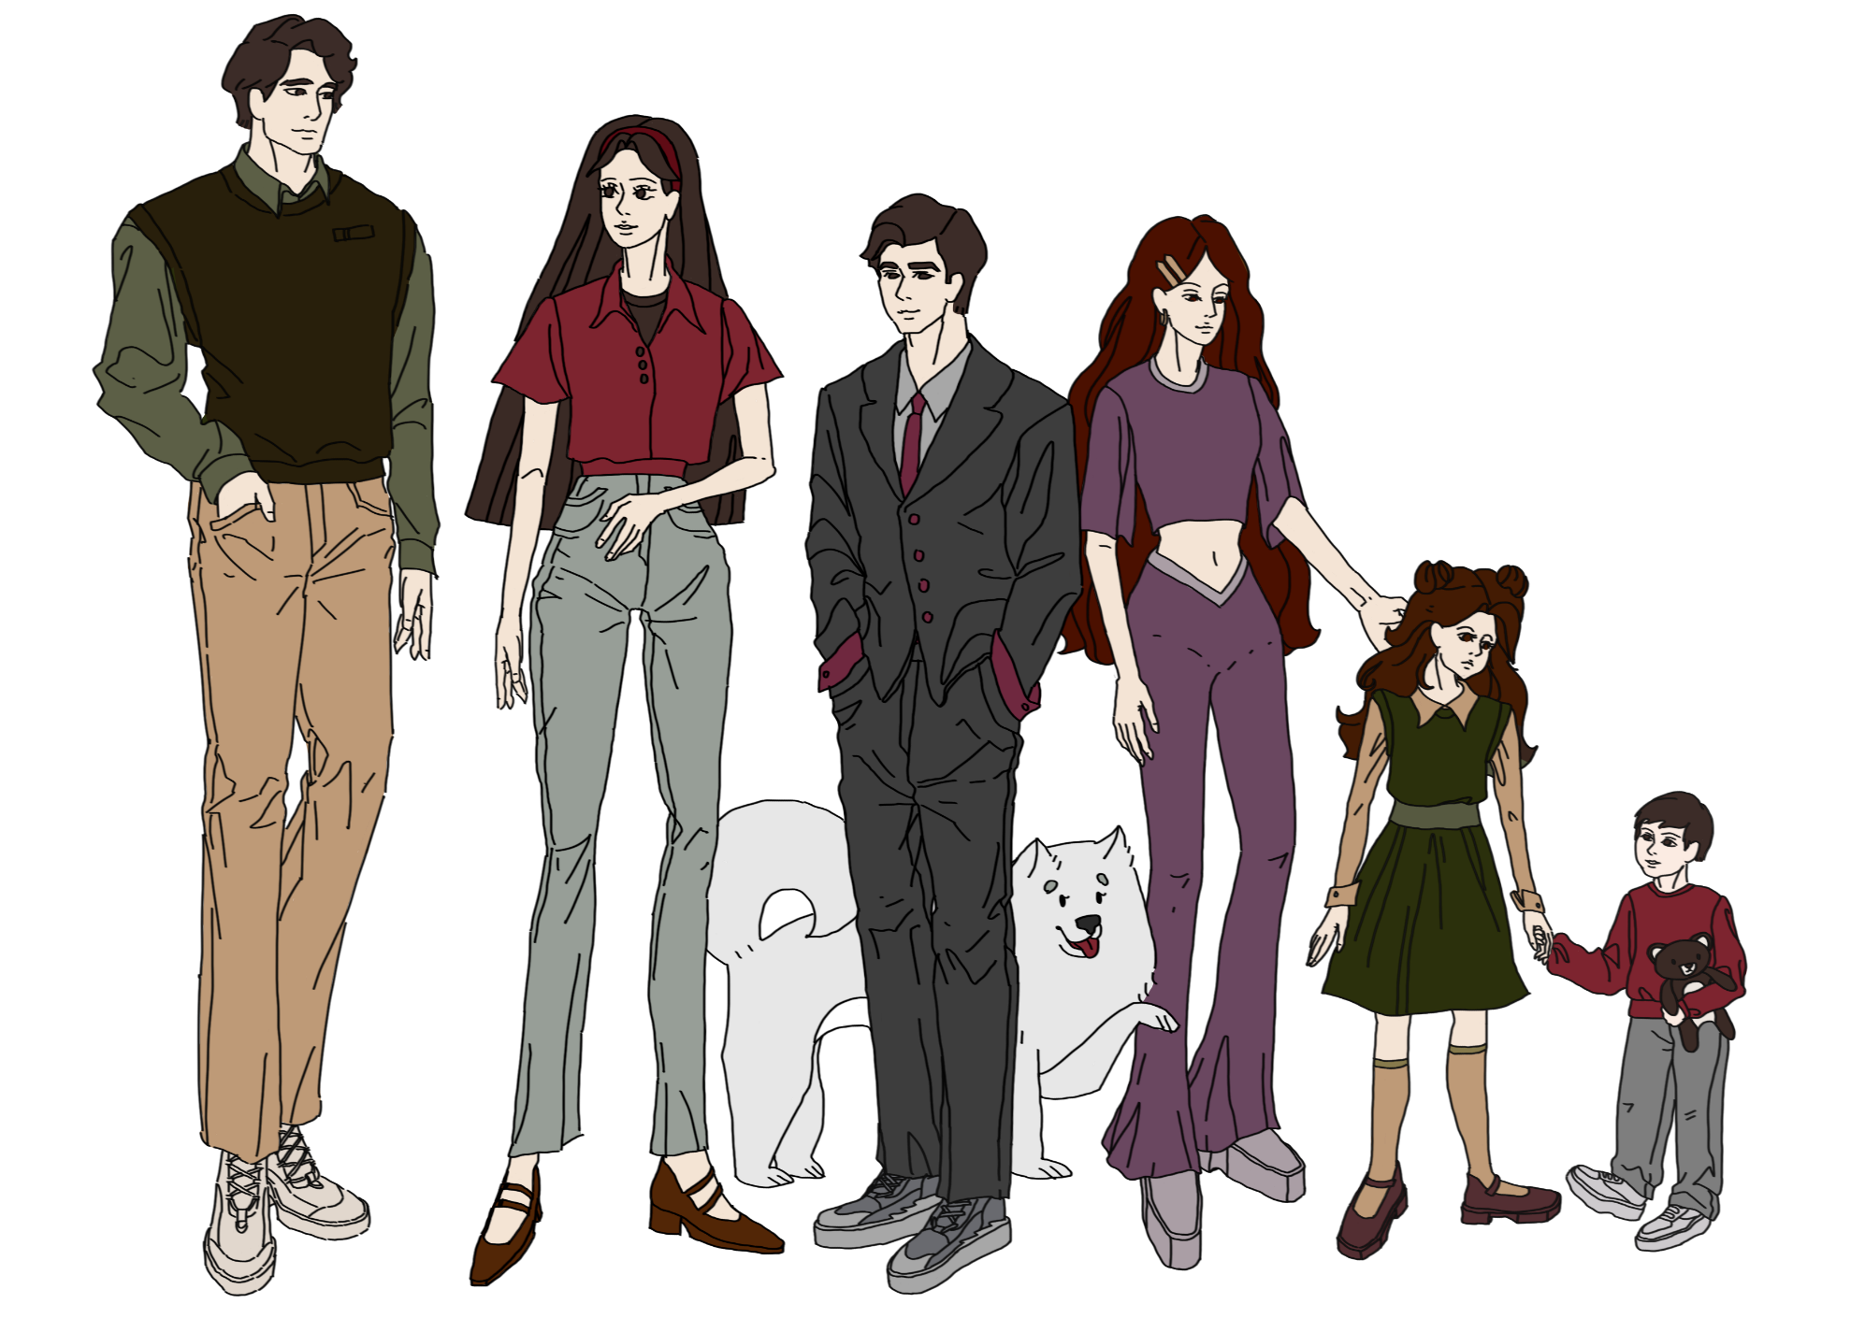
Эскиз
«Молодая семья»

Slide 5
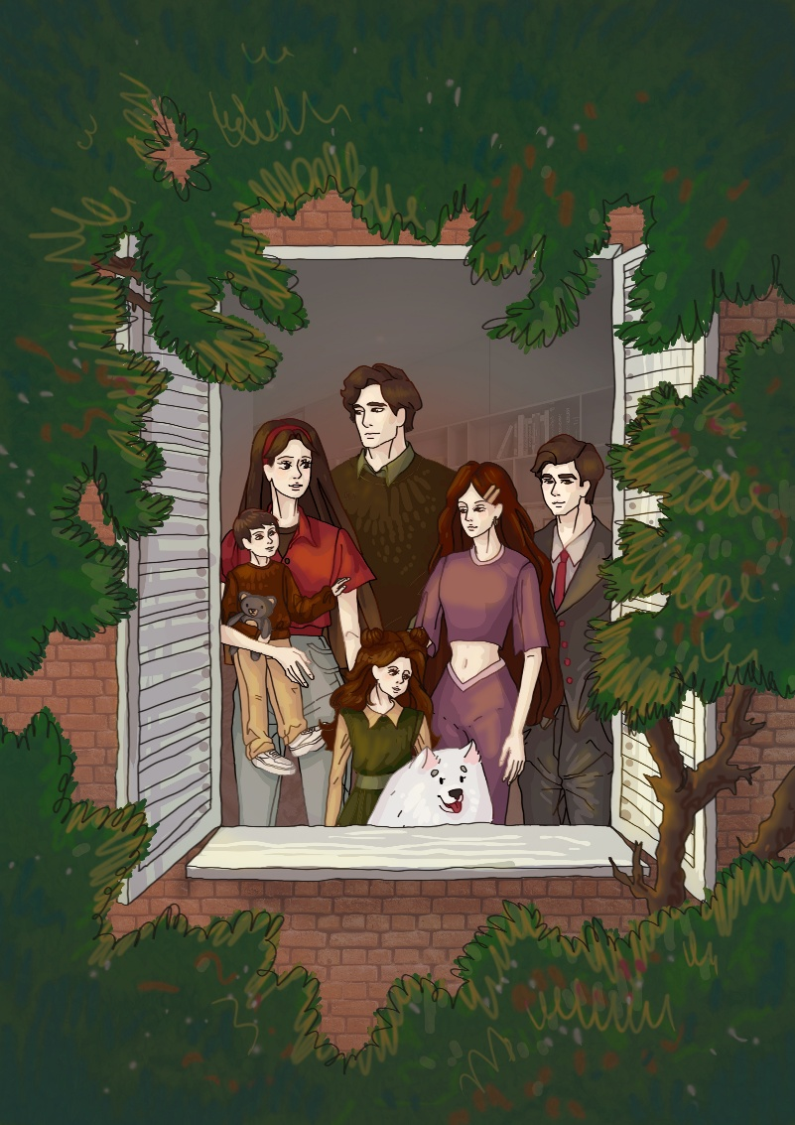

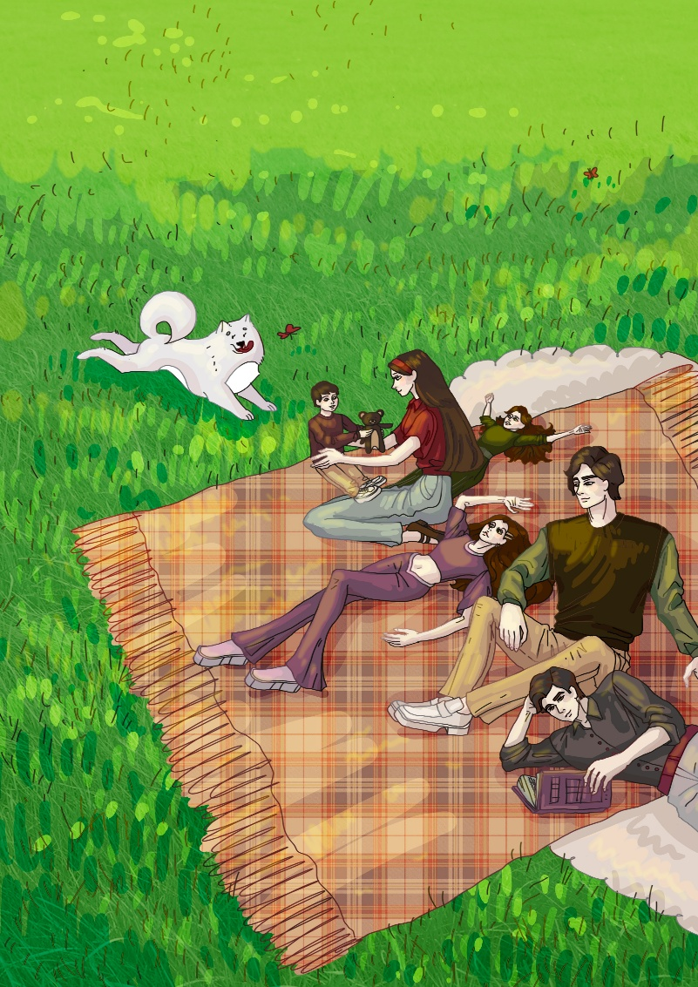

Slide 6
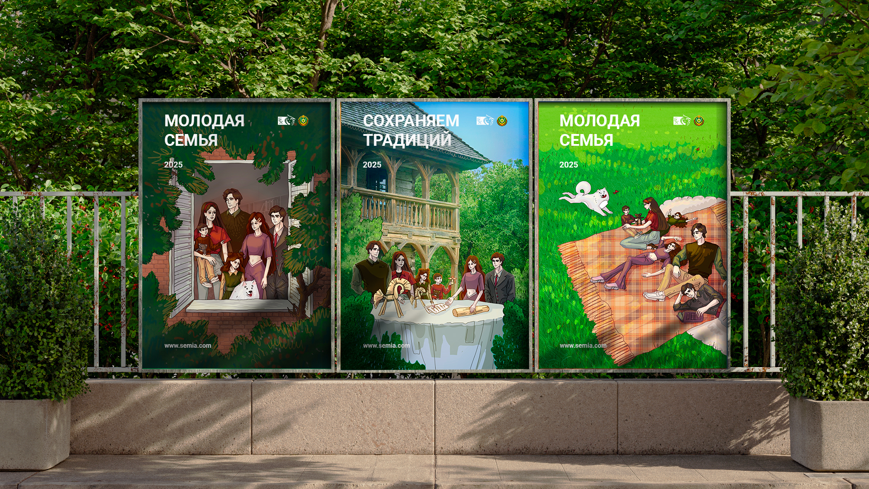
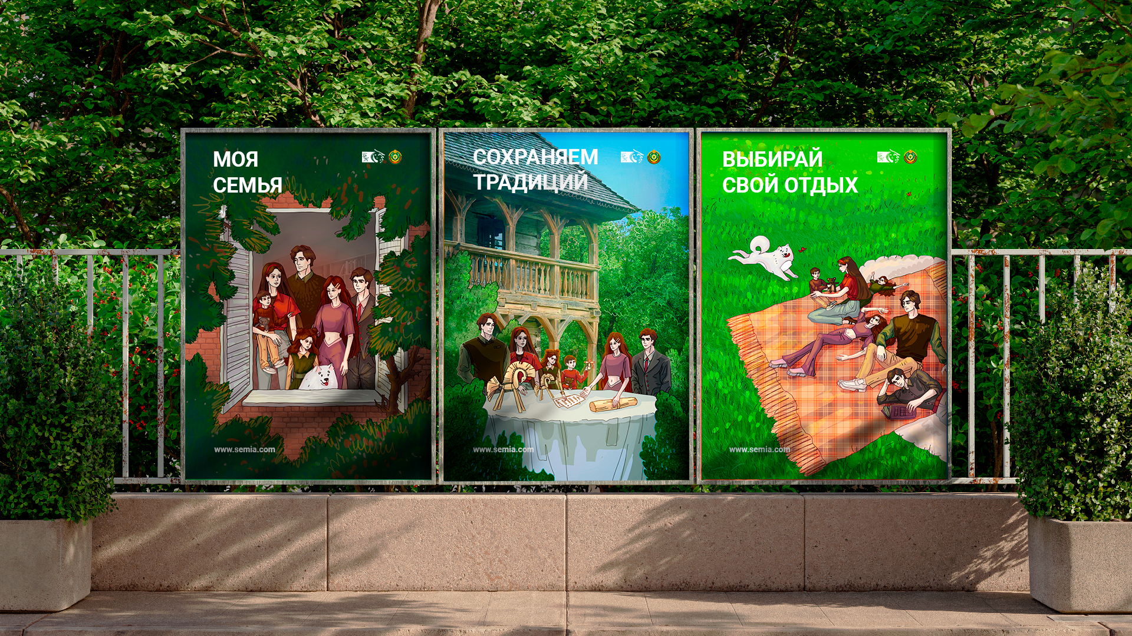




Slide 7
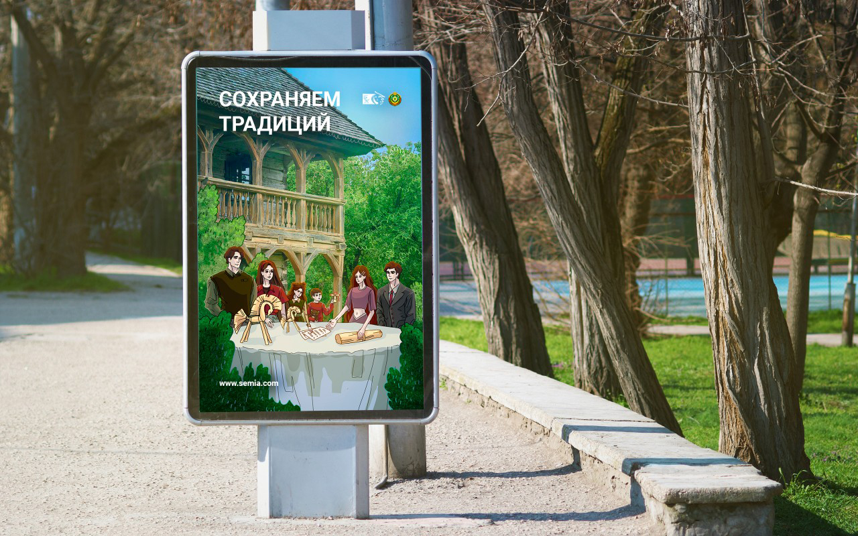

Slide 8

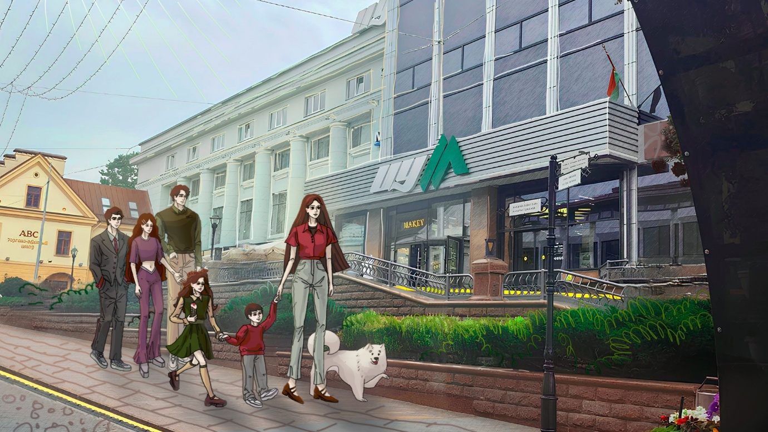

Slide 9
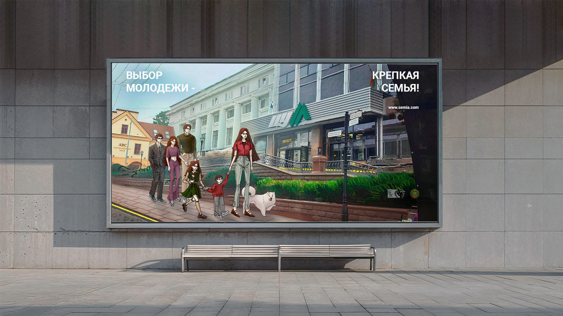

Slide 10


Slide 11
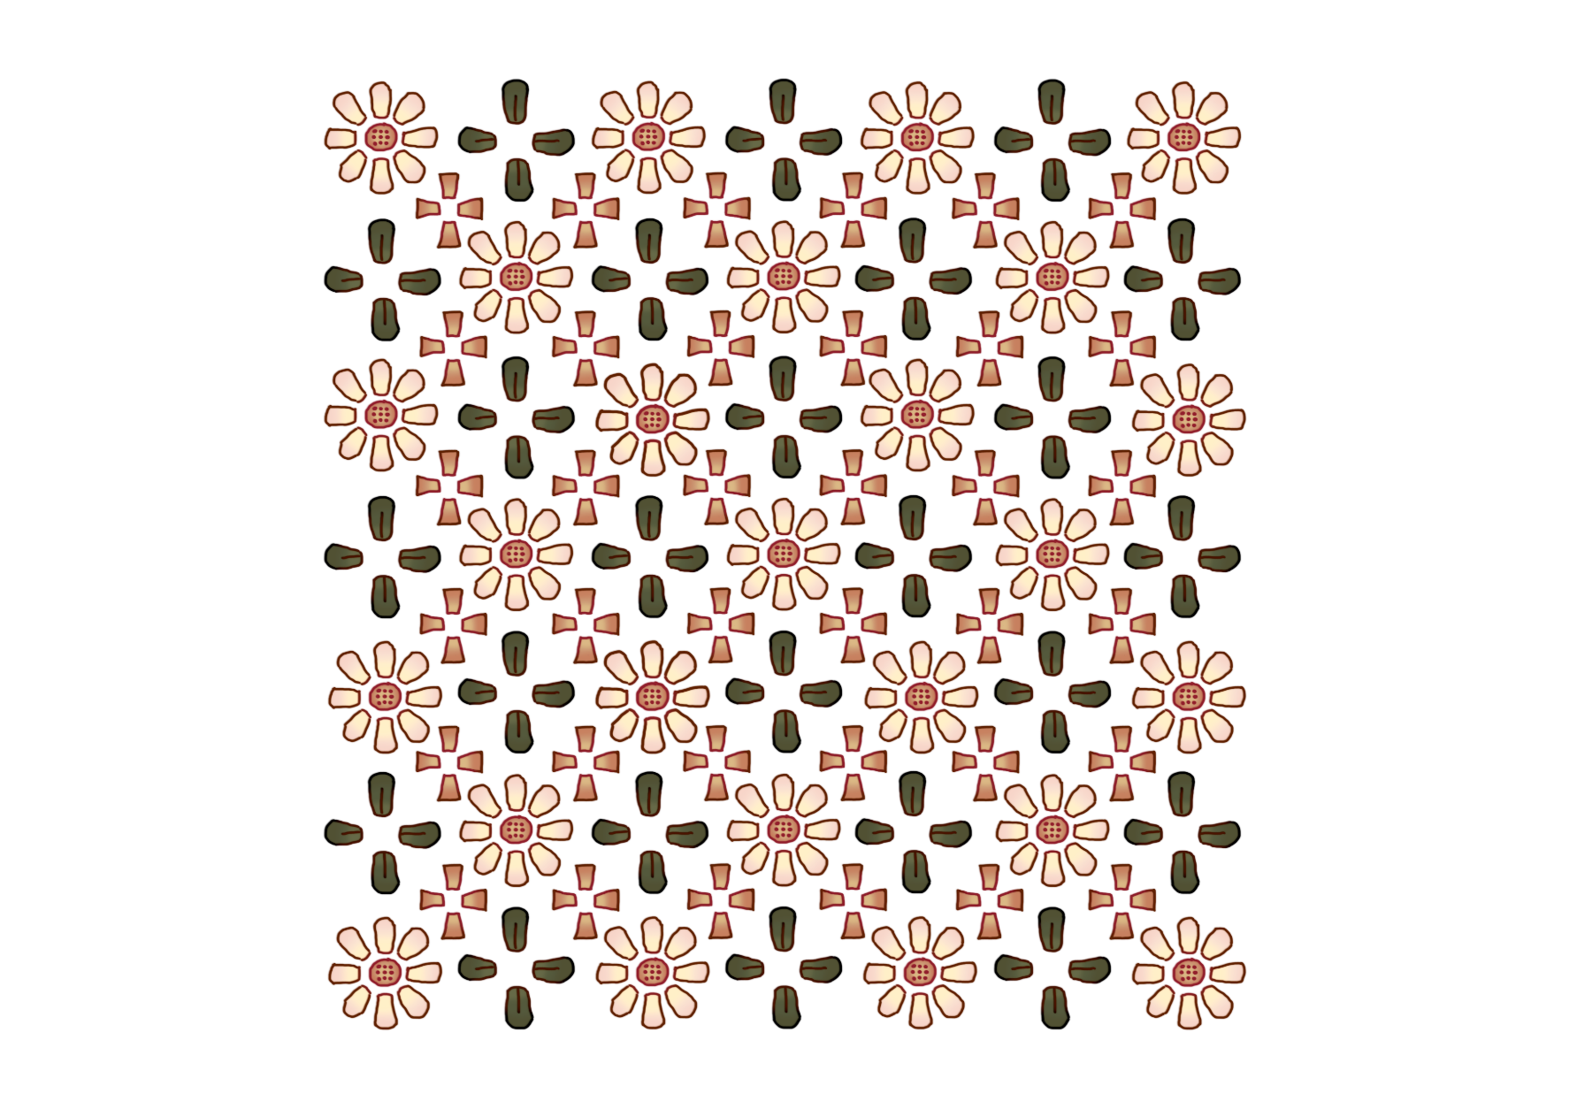
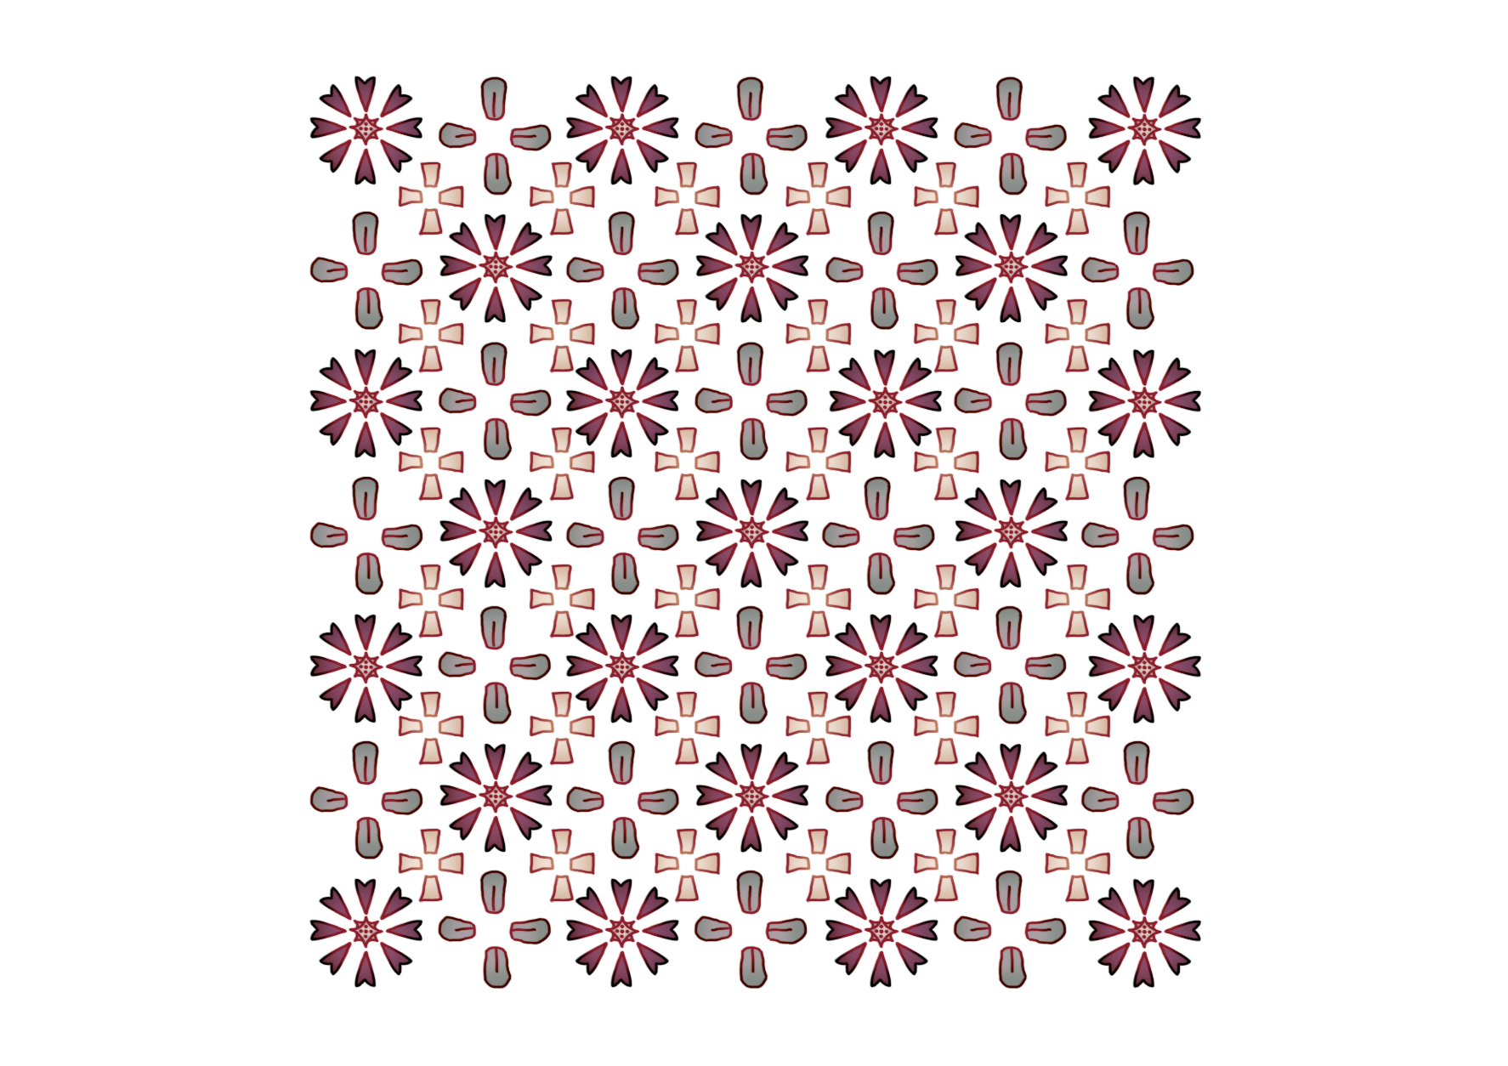

Slide 12
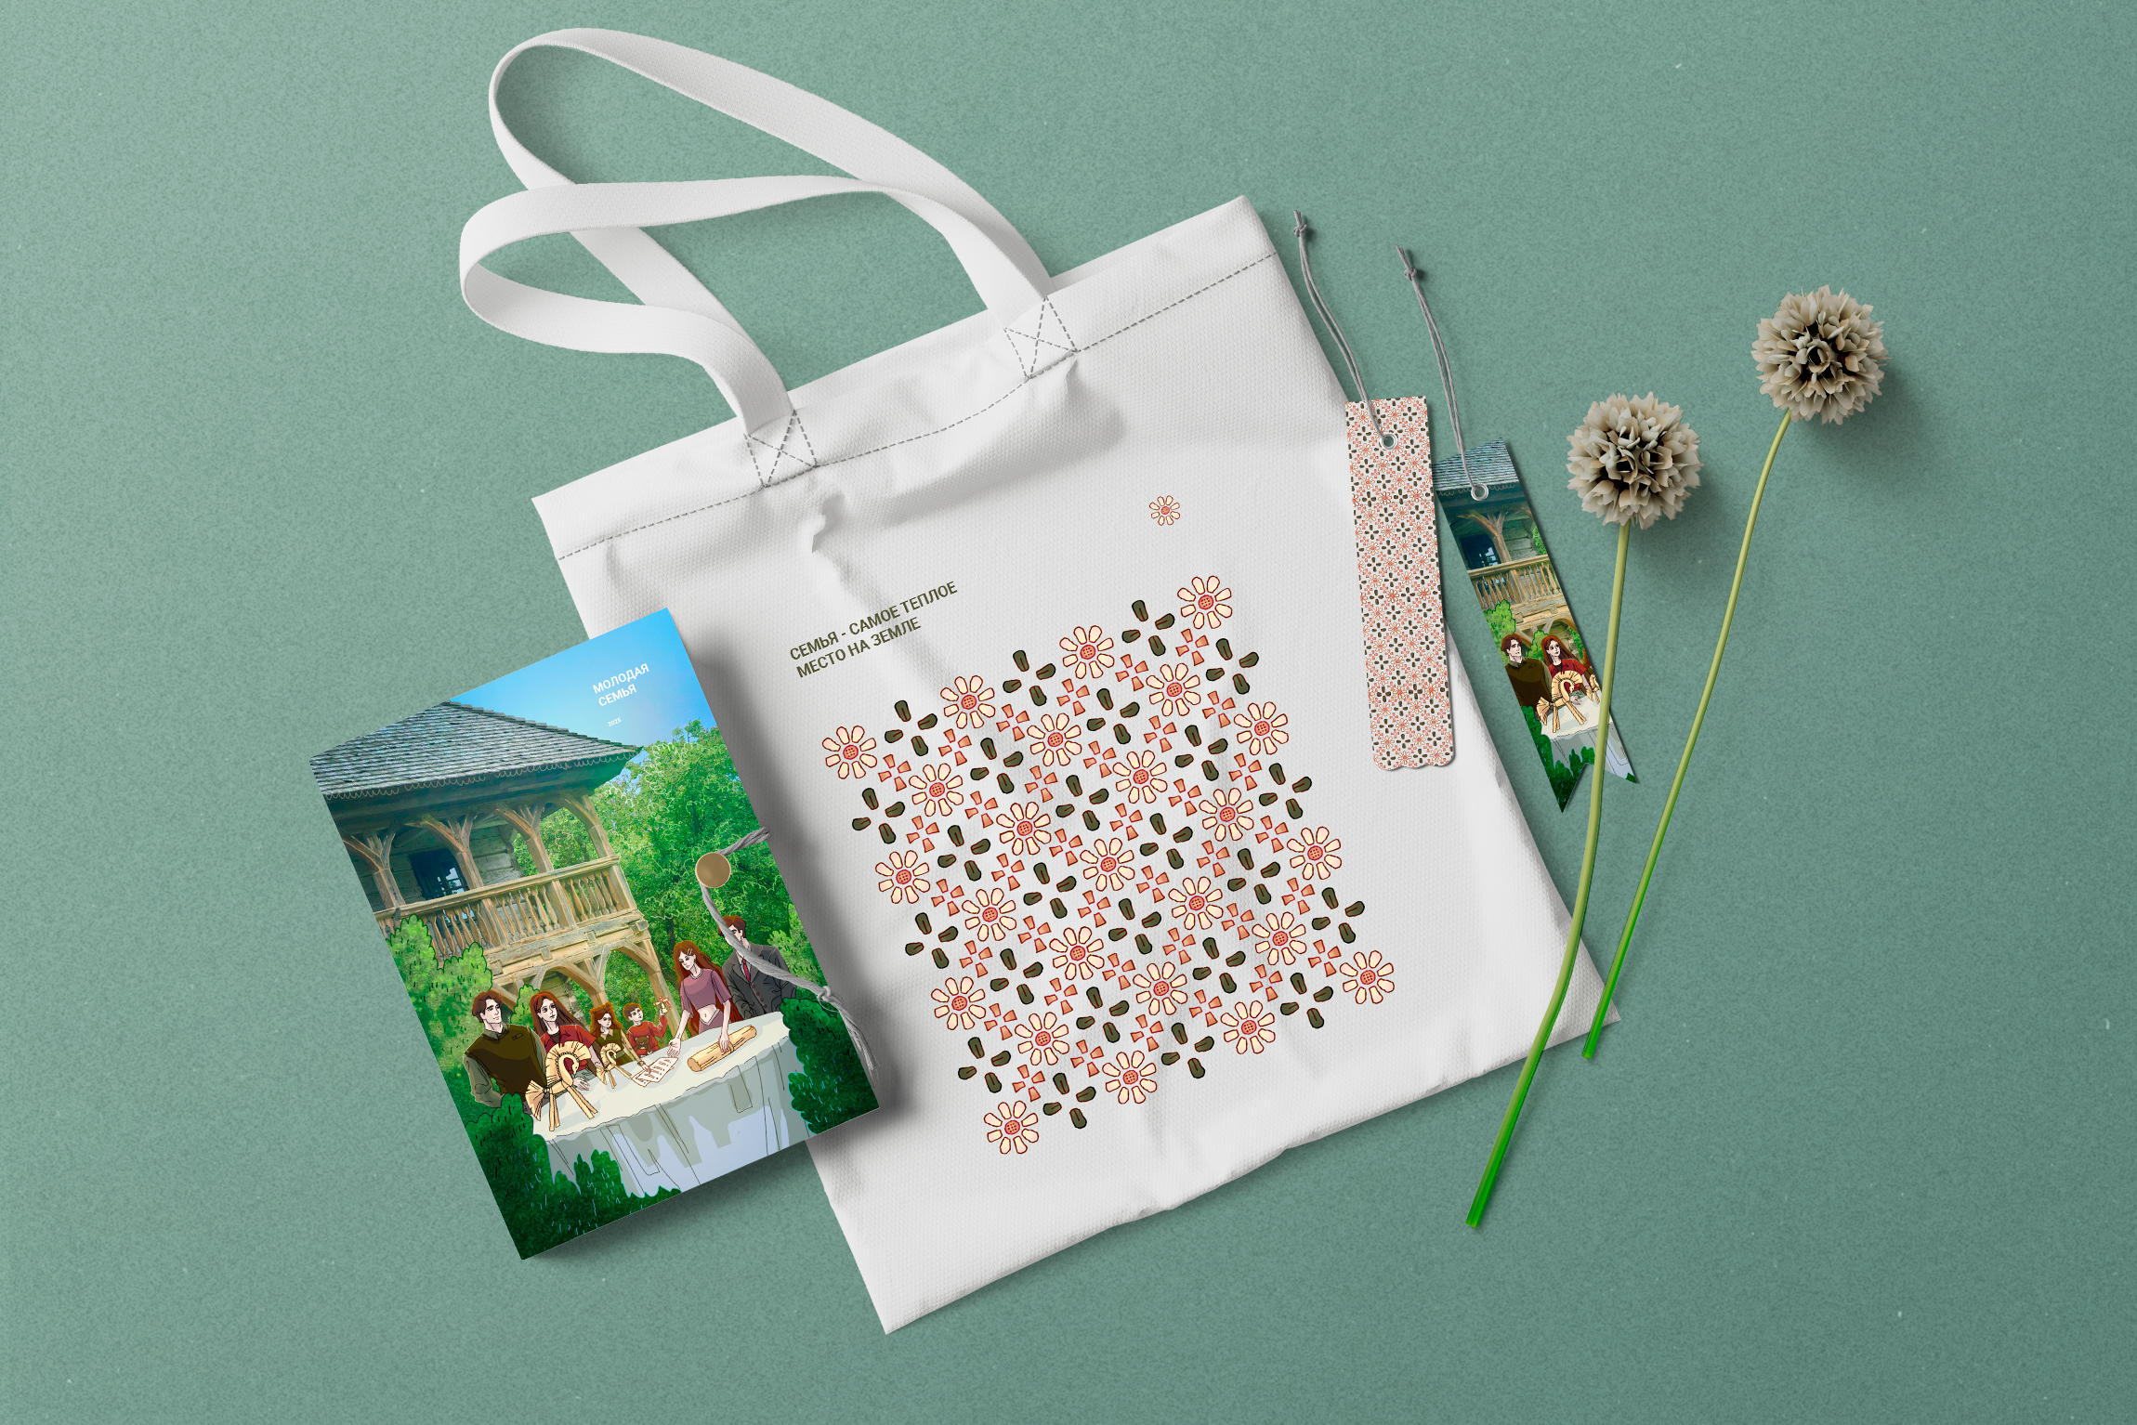

Slide 13
Проект из секции «Семья – основа современного общества»
«Молодая семья»
Подготовила: Кривчикова Анастасия Владиславовна,
студентка 2 курса, группы СДП-ГДМ-241.3.2, специальности «Графический дизайн и мультимедиадизайн».
Научные руководители: Шелегович Наталия Максимовна, зав. кафедрой дизайна, кандидат искусствоведческих наук;
Павленко Наталья Васильевна - старший преподаватель кафедры дизайна, магистр педагогических наук.

